Slide 1
15 連鎖反応とオゾン層の破壊

Slide 2
高等学校学習指導要領（平成30年告示）該当箇所
理科編 化学
（2）物質の変化と平衡
（ｲ）化学反応と化学平衡
㋐ 反応速度
反応速度の表し方及び反応速度に影響を与える要因を理解すること。

Slide 3
この資料の活用例
オゾン層が破壊される反応に塩素ラジカルが関与していることを紹介する。

Slide 4
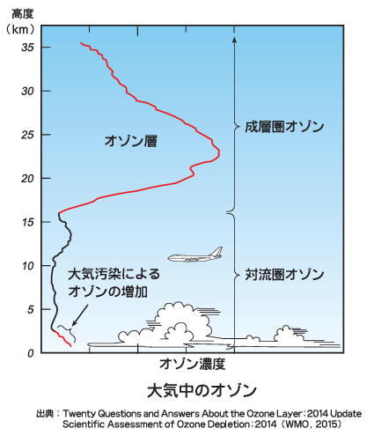
１.オゾンとは？
オゾン（ozone）は、3つの酸素原子からなる酸素の同素体です。
分子式はO₃で、折れ線型の構造を持ちます。
腐食性が高く、生臭く特徴的な刺激臭を持つ有毒な気体です。（bad ozone）
地球の大気中にとても低い濃度で存在しています。
成層圏には、オゾン濃度が高いオゾン層が存在し、宇宙からの紫外線を防ぐ働きをしています。(good ozone)

Slide 5
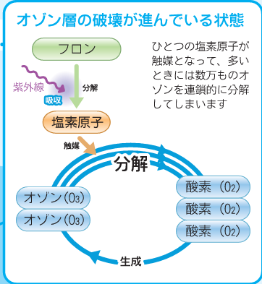
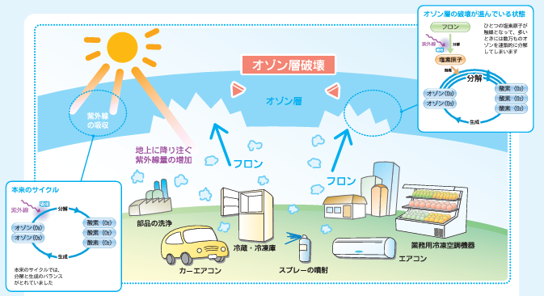
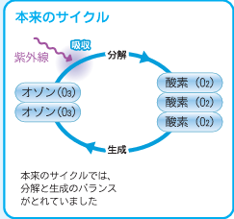
２.オゾン層は紫外線を防いでいる
太陽は、地球上に光と熱を届け、生命を育んでいます。しかし、太陽光には有害な紫外線が含まれています。40億年前から数十億年間、酸素を発生する光合成生物が出現する以前は大気中にオゾン層が存在せず、陸上は生物にとって危険な場所でした。オゾン層が紫外線を防ぐことで生物は陸上で繁栄するようになりました。
ところが、20世紀になってフロンなどの化学物質によってオゾン層が破壊されていることが確認されました。
出典：環境省ホームページhttps://www.env.go.jp/earth/ozone/pamph/index.html

Slide 6
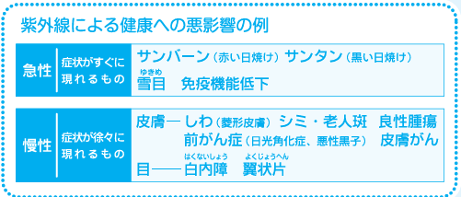
３．オゾン層破壊のメカニズムと人体、動植物への影響
フロン類は化学的に安定なため、分解されずに成層圏で運ばれます。
そこで太陽からの紫外線を受け、光分解し、反応性が塩素ラジカルを放出します。
これがオゾンを分解して酸素と一酸化塩素を生成します。
一酸化塩素は再び塩素原子と酸素に分解され、連鎖的にオゾンを分解していきます。
塩素原子
一酸化塩素
Ｏ₂
Ｃｌ
ＣｌＯ
酸素
紫外線
Ｏ
Ｃｌ・
Ｆ
Ｏ₃
Ｆ
Ｃ
Ｃｌ
オゾン
Ｃｌ
フロン類（CFC-12）
オゾン層の破壊が進んで地上に降り注ぐ紫外線の量が増えると人体や動植物に影響を及ぼすおそれが大きくなります。
出典：環境省ホームページhttps://www.env.go.jp/earth/ozone/pamph/index.html

Slide 7
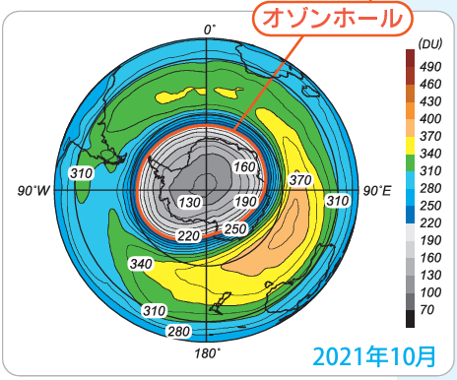
４.消えないオゾンホール
オゾン層の破壊は、南極基地での観測をきっかけに確認されました。南極上空では、オゾン層のオゾン濃度が極めてうすく穴が開いたような状態になっていることから「オゾンホール」と言われています。オゾンホールは、1980年代から1990年代に急速に広がりました。オゾン層を破壊するフロンは1928年に発明されましたが、使いやすいために冷蔵庫、エアコンの冷媒として広く使用されたこととの関連が指摘されました。
特定フロンの生産は1995年から禁止され2009年までに全廃されましたが、オゾンの量は現在も少ない状態が続いています。
データ提供：気象庁
出典：環境省ホームページhttps://www.env.go.jp/earth/ozone/pamph/index.html

Slide 8
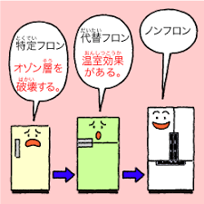
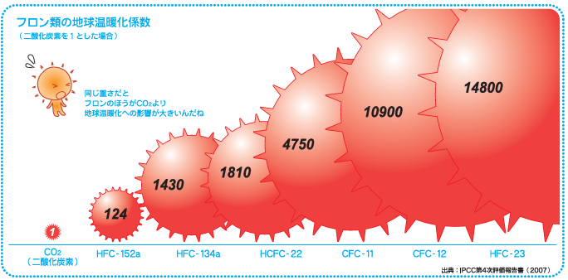
５．オゾン層を守るために
特定フロンの生産禁止をうけて最初に開発された「代替フロン」の地球温暖化係数は、種類によっては二酸化炭素の数百倍から1万倍となることがわかりました。
これらのガスは、いまでも冷蔵庫やエアコンに使われています。
これらを廃棄するときには大気中にガスを放出しないよう十分配慮するとともに、オゾンを破壊せず、温暖化係数も小さい「ノンフロン」が使われている製品に切り替えることが求められています。
出典：環境省ホームページhttps://www.env.go.jp/earth/ozone/pamph/index.html

